Slide 1
Единая методика Социально-психологического тестирования
ЕМ СПТ
Информация для педагогов и родителей

Slide 2
Содержание:
1
Сущность СПТ
2
Кто принимает участие?
3
Регламент проведения СПТ
4
Дальнейшая работа
5
Вопрос — ответ

Slide 3
Сущность ЕМ СПТ
СПТ – это психодиагностическое (не наркологическое или психиатрическое) обследование, позволяющее выявить исключительно психологические «факторы риска» возможного вовлечения в зависимое поведение, связанные с дефицитом ресурсов психологической «устойчивости» личности.

Slide 4
Сущность ЕМ СПТ
Конечные выводы основываются на соотношении критических значений факторов риска (ФР) и факторов защиты (ФЗ). Если факторы риска преобладают над факторами защиты, то, согласно методике, данный ребенок нуждается в коррекции «слабых сторон личности», например, повышенной тревожности.

Slide 5
Сущность ЕМ СПТ

Slide 6
Сущность ЕМ СПТ
Тестирование выявляет у респондента имеющиеся у него:
Факторы риска
Факторы защиты
социально-психологические условия, повышающие угрозу вовлечения в зависимое поведение | В результате родитель получит общее представление о психологической устойчивости подростка. | обстоятельства, повышающие социально-психологическую устойчивость к воздействию факторов риска

Slide 7
Сущность ЕМ СПТ
Все полученные результаты носят прогностический, вероятностный характер и не могут быть использованы для формулировки заключения о наркотической или иной зависимости респондента.

Slide 8
Сущность - выводы
Единственная цель ЕМ СПТ— это измерение психологической устойчивости личности.
ЕМ СПТ – это не диагностика для последующего лечения, это диагностика для последующей более координированной и точечной профилактики и соответствующей психологической коррекции (по запросу самих родителей).

Slide 9
Кто принимает участие?
В школьном тестировании принимают участие обучающиеся 7-11-х классов (с 13 лет)
С 2013 года во всех образовательных организациях Российской Федерации на основании Федерального закона № 120-ФЗ «О внесении изменений в отдельные законодательные акты Российской Федерации по вопросам профилактики незаконного потребления наркотических средств и психотропных веществ» проходит ЕМ СПТ.
Тестирование обучающихся в возрасте до 15 лет проводится на основании письменного информированного согласия родителей (законных представителей). Если 15 лет уже исполнилось, то молодой человек самостоятельно подписывает согласие.

Slide 10
Регламент проведения СПТ
Каждому учащемуся присваивается уникальный код и парольная фраза (ежегодно сменяющаяся), которые неизвестны никому, кроме школьного координатора СПТ – педагога-психолога.
Тестирование проводится в классе с соответствующей техникой (компьютеры/ноутбуки), так же возможно использование собственных гаджетов (телефон, планшет).
В день тестирования каждому учащемуся выдается его парольная фраза для входа в систему.
На момент проведения тестирования в кабинете в качестве наблюдателей могут присутствовать родители (по желанию).

Slide 11
Дальнейшая работа
Психолог занимается анализом всех результатов и написанием соответствующих выводов и рекомендаций;
До сведения родителей детей до 15 лет доводится информация по подростку в случае если были выявлены повышенные факторы риска и/или пониженные факторы защиты, с целью возможной дальнейшей работы с ребенком социально-психологической службы школы (исключительно с согласия родителя/законного представителя), что повышает осведомленность родителя о собственном ребенке и позволяет перейти родителю на качественный уровень открытого взаимодействия со школой и в том числе с СПС;
Учащиеся с 15 лет могут самостоятельно получить консультацию (при самозапросе);
В зависимости от сочетания факторов риска и защиты, родителям могут быть даны различные рекомендации, например, по возможности организовать досуг подростка, поговорить с ним о возможности участия в волонтерской деятельности и т.п., всё это для того, чтобы сбалансировать ФР и ФЗ.

Slide 12
Вопрос — ответ:
Кто имеет доступ к индивидуальным данным подростка?
Если у моего ребенка были выявлены высокие факторы риска и низкие факторы защиты — это значит, что он наркоман, что-то употребляет или скоро начнёт?
Мой ребенок попал в группу риска, что делать?
Откуда взялось СПТ, ведь когда учились мы, ничего подобного не было, и все прекрасно выросли?
Я не против, чтобы мой ребёнок прошёл тестирование, но не хочу предоставлять свои паспортные данные. Как быть?
Кто может дать заключение о том, что мой ребенок употребляет наркотики?
Важно ли в каких условиях и в каком состоянии заполняется тест?
В чем заключается конфиденциальность проведения тестирования?
На основании чего делаются выводы в методике СПТ?
Что такое «факторы риска»?
Что такое «факторы защиты»?
Какова периодичность проведения СПТ?
Можно ли обмануть методику СПТ?
Допускается ли прохождение повторного тестирования при получении неожиданных или недостоверных результатов?
Какие результаты будут получены Вами и вашим ребенком после проведения тестирования?
Какие результаты тестирования станут известны в образовательной организации?
Могут ли результаты социально-психологического тестирования отрицательно повлиять на репутацию ребенка или осложнить его жизнь в дальнейшем?

Slide 13
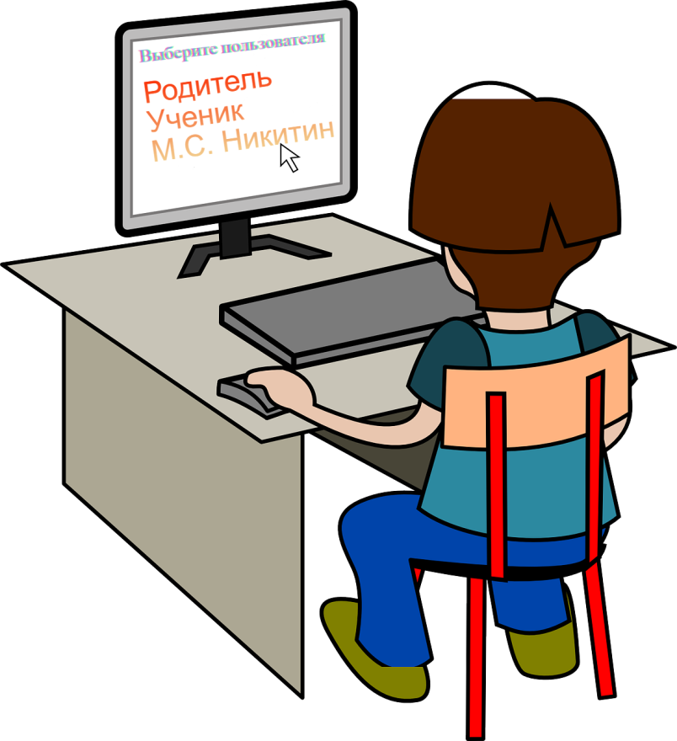
К индивидуальным данным подростка доступ имеется только у родителей, самого подростка и психолога – координатора СПТ

Slide 14
Методика не является каким-либо заключением и не может служить основанием для упреков родителями подростков в зависимом поведении, поскольку не выявляет употребляющих подростков. Методика апеллирует исключительно психологической терминологией в рамках психологической науки.

Slide 15
Единая методика социально – психологического тестирования (ЕМ СПТ) разработана в соответствии с поручением Государственного антинаркотического комитета. Методика социально-психологического тестирования разрабатывалась специалистами МГУ им. М.В. Ломоносова и ФГБНУ «Центр защиты прав и интересов детей». Апробировалась в течение 2018 – 2019 учебного года. В апробации участвовало более 300 тысяч обучающихся. В современном мире методика реализуется для построения научно обоснованной работы с детьми и родителями по снижению негативных явлений в нынешней подростково-молодежной среде.

Slide 16
Во-первых, школа имеет Ваши паспортные данные с момента зачисления ребенка в школу.
Во-вторых, все информированные согласия на ЕМ СПТ с вашими персональными данными подлежат конфиденциальности и не выходят за пределы школы, не могут попасть к третьим лицам. За соблюдение конфиденциальности Ваших персональных данных берёт на себя ответственность директор школы.

Slide 17
Такое заключение может дать только врач-нарколог после проведения профилактического медицинского осмотра с использованием химико-токсикологического исследования.

Slide 18
Да, эти обстоятельства существенно влияют на результаты теста!
Для любого человека естественно испытывать напряженность в
подобных ситуациях.
Обучающийся должен быть подготовлен к процедуре тестирования:
перед проведением СПТ необходимо разъяснить цель и процедуру
тестирования, настроить на работу и замотивировать отвечать
откровенно.
Тестирование должно проводиться в комфортных условиях.

Slide 19
Все результаты тестирования строго конфиденциальны!
Каждому обучающемуся присваивается индивидуальный код участника, который делает невозможным персонификацию данных.
Список индивидуальных кодов и соответствующих им фамилий хранится в образовательной организации в соответствии с Федеральным законом от 27 июля 2007 г. № 152-ФЗ «О персональных данных».
Персональные результаты могут быть доступны только трем лицам: родителю, ребенку и педагогу-психологу.

Slide 20
Факторы риска
Повышения могут происходить по следующим шкалам фактором риска:
потребность в одобрении, которое в гипертрофированном виде может перейти в неразборчивое стремление угождать и нравиться всем подряд, лгать, создавать о себе преувеличенно хорошее мнение с целью быть принятым в группе;
подверженность влиянию группы, что может приводить к конформному поведению при попадании в группу с девиантными наклонностями;
принятие асоциальных установок социума, которая характеризуется принятием для себя отрицательных примеров поведения, в том числе благодаря идеализации деструктивных героев книг и СМИ;
склонность к риску характеризующаяся предпочтением действий и ситуаций, сопряженных с большой вероятностью потери;
импульсивность как черта характера проявляется в склонности действовать по первому побуждению под влиянием внешних обстоятельств или эмоций;
тревожность как черта характера проявляется в восприятии широкого спектра ситуаций с точки зрения угрожающего личности, приводящего к плохому настроению, мрачным предчувствиям, беспокойству;
фрустрация — дополнительная шкала, отсутствующая в варианте тестирования «A 110», отражающая психическое состояние переживания неудачи, обусловленное невозможностью реализации намерений и удовлетворения потребностей, возникающее при наличии реальных или мнимых непреодолимых препятствий на пути к некоей цели;

Slide 21
Факторы защиты
Понижения могут происходить по следующим шкалам факторов защиты:
принятие родителями. Шкала отражает субъективную оценку поведения и отношения родителей по отношению к испытуемому, включает в себе возможные переживания чувства ненужности, отсутствия «родительской любви» и т.п.;
принятие одноклассниками. Шкала отражает субъективную оценку поведения и отношения сверстников по отношению к испытуемому, соотносится с чувством причастности или отстраненности от группы;
социальная активность. Выражается в активной жизненной позиции, стремлении влиять на свою жизнь и окружающие условия;
самоконтроль поведения как черта характера проявляется в сознательной активности по управлению своими поступками, в соответствии с убеждениями и принципами;

Slide 22
Тестирование проводится на регулярной основе 1 раз в год начиная с 7 класса.
Методика СПТ применяется для тестирования лиц подросткового и юношеского возраста старше 13 лет.

Slide 23
В методике используется четырехступенчатый алгоритм селекции недостоверных ответов, что позволяет исключить результаты обучающихся, отвечающих на вопросы не откровенно или формально. В случае, если ответы обучающегося признаны недостоверными, результатом будет описание возможных причин недостоверности ответов Вашего ребенка. Недостоверные ответы не участвуют в дальнейшей обработке, т.к. получаемые результаты будут искажены.

Slide 24
Ответы обучающегося выражают его позицию по отношению к тому или иному событию, факту, проявлению. Повторное проведение теста расценивается как попытка повлиять на обучающегося, заставляя давать «правильные» ответы на вопросы с целью улучшения результатов по образовательной организации.

Slide 25
Основной принцип при сообщении результатов: «не навреди!»
После теста, ребенок получает обратную связь в виде краткого описания психологической устойчивости в трудных жизненных ситуациях.
Заключений о наркопотреблении или наркозависимости не делается.
При желании можно обратиться к педагогу-психологу за более подробными результатами и разъяснениями.

Slide 26
Так как все результаты деперсонифицированы, получить индивидуальные результаты обучающегося из работников и руководства образовательной организации никто не сможет без нарушения законодательства Российской Федерации.
С конфиденциальной информацией о Вашем ребенке имеет право работать только педагог-психолог образовательной организации, который имеет соответствующее образование.
Обнародоваться и обсуждаться будут только усредненные (статистические) результаты и иметь вид статистического отчета по классу или школе в целом

Slide 27
Методика СПТ не выявляет наркопотребление или наркозависимость.
На результаты тестирования распространяется режим конфиденциальности. Персональные результаты могут быть доступны только трем лицам: родителю, ребенку и педагогу-психологу.
Методика СПТ проводится ежегодно, начиная с 7 класса, с целью мониторинга рискогенности социально-психологических условий, в которых находится обучающийся, которая может привести к вовлечению в наркопотребление.
За всё время работы с методикой ни один учащийся не был поставлен на какой-либо вид учёта по результатам ЕМ СПТ.
Подготовил педагог-психолог М.С. Никитин

